Slide 1
ИЗОБРАЖЕНИЕ ЧЕЛОВЕКА
ДРЕВНИЕ ЦИВИЛИЗАЦИИ

Slide 2
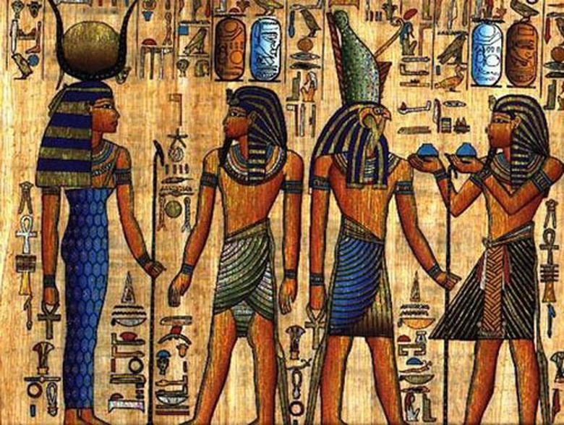
ДРЕВНИЙ ЕГИПЕТ

Slide 3
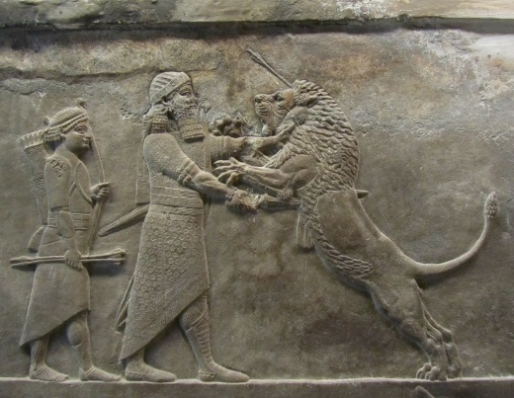
АССИРИЯ

Slide 4
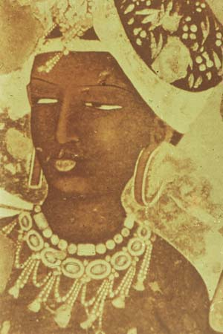
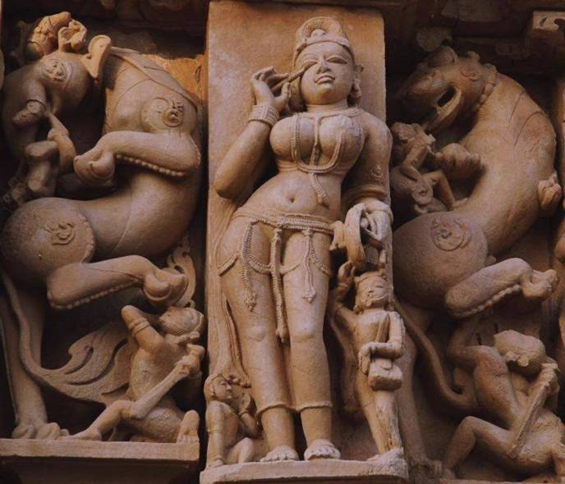
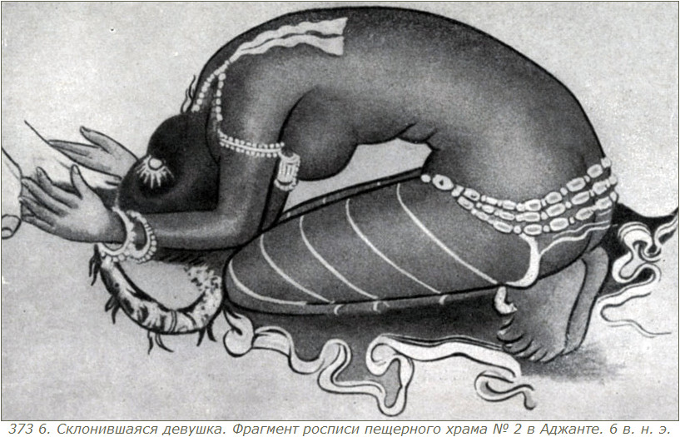
ДРЕВНЯЯ ИНДИЯ

Slide 5
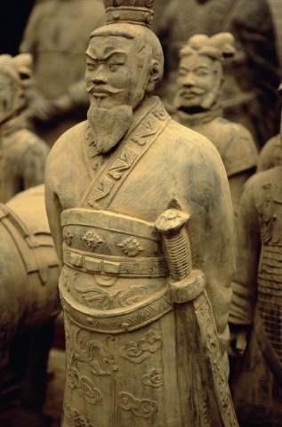
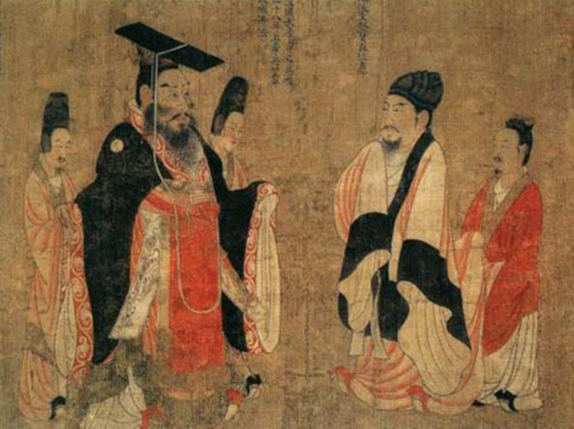
ДРЕВНИЙ КИТАЙ

Slide 6
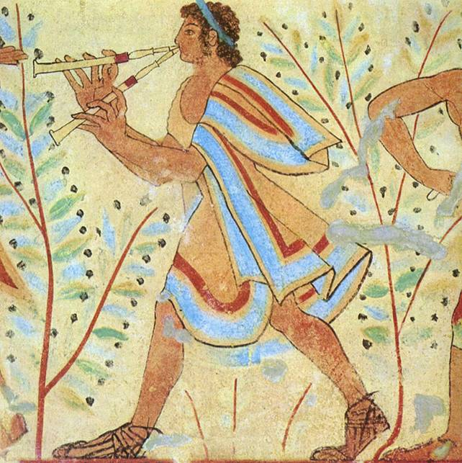
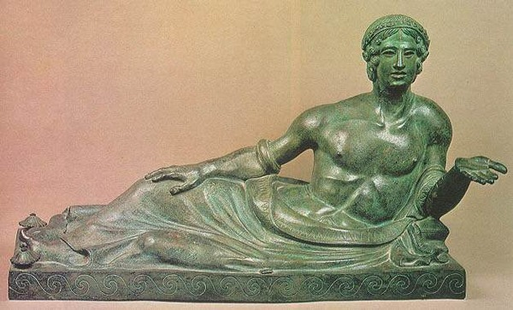
ЭТРУСКИ

Slide 7
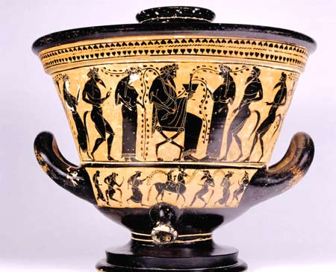
ДРЕВНЯЯ ГРЕЦИЯ

Slide 8
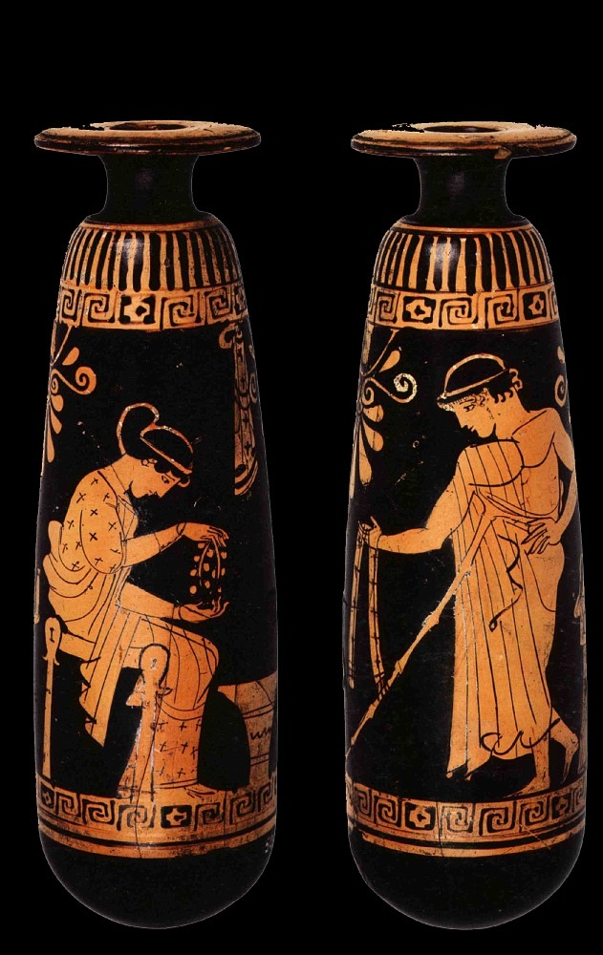
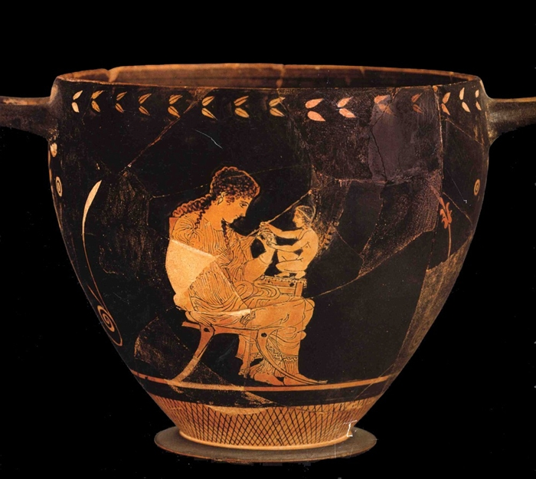

Slide 9
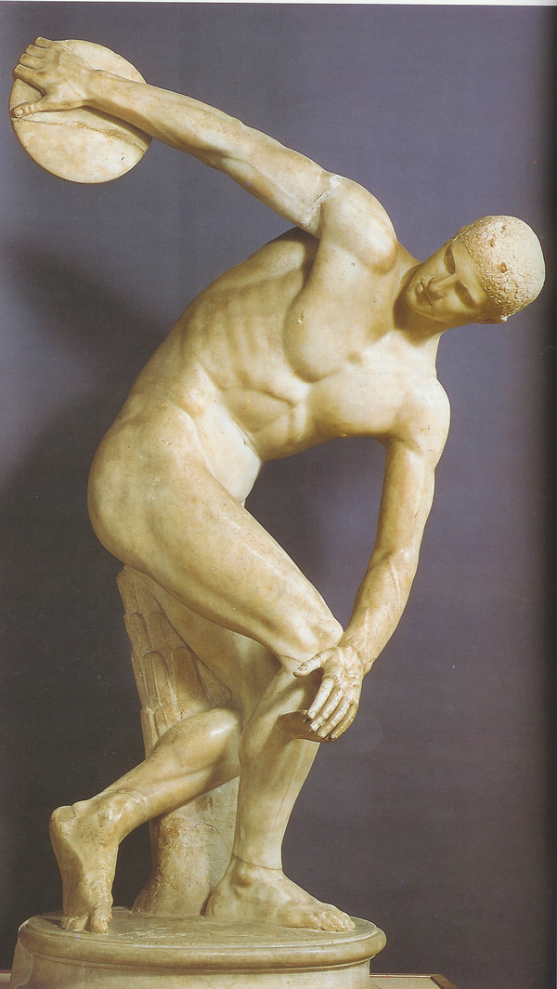
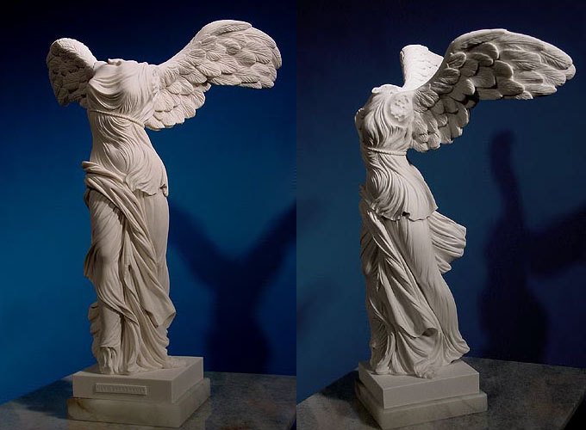
ГРЕЧЕСКАЯ СКУЛЬПТУРА

Slide 10
